Slide 1
中学智慧校园建设与运行模型的
案例研究
主持人：陈晶、薛一博
Notes:
亮亮图文旗舰店
https://liangliangtuwen.tmall.com

Slide 2
目录
1
2
3
核心概念
研究现状与价值
研究目标
4
5
6
研究内容
研究方法
实施步骤

Slide 3
1
核心概念

Slide 4
1
核心概念
智慧校园
智慧校园是指一种以面向师生个性化服务为理念，能全面感知物理环境，识别学习者个体特征和学习情景，提供无缝互通的网络通信，有效支持教学过程分析、评价和智能决策的现代化校园^{[1]}
运行模型
运行模型指的是一种对智慧校园系统运行的抽象描述，包括智慧校园实际运行中的组织结构、流程、活动、资源分配等方面的描述和规划，是为了保障各项功能协调运作的框架，以确保整个校园在智慧校园的框架下能够高效运转^{[2]}
[1]黄荣怀,张进宝,胡永斌等.智慧校园:数字校园发展的必然趋势[J].开放教育研究,2012,18(04):12-17.DOI:10.13966/j.cnki.kfjyyj.2012.04.009. .
[2]祝智庭,贺斌.智慧教育:教育信息化的新境界[J].电化教育研究,2012,33(12):5-13.

Slide 5
2
现状与价值

Slide 6
2
现状与价值
智慧校园的建设
宗平于2010年提出了基于物联网的智慧校园的整体设计方案和体系架构 。黄宇星2012年提出融合云计算和物联网等技术于校园网络，建构基于网络的智慧校园 。叶家敏对中职学校智慧校园的构建进行了深入探讨，提出了全面规划，详细论述了服务、学习、管理和资源等多方面的建设 。美国在“国家教育技术计划”中强调了校园网络的发展，提倡学习终端、数字环境和政策制定等领域的建设 。挪威科技大学制订了《校园发展愿景2060》，从发展、创新、数字化和城市化四方面构建智慧校园，将学校建设与城市发展紧密结合，致力于打造高质量科研设备和教学工具 。澳大利亚科廷大学通过传感器收集学习方式和课堂出勤数据，将视频和操作数据整合于校园设备，提升了课堂内的学习效率
1

Slide 7
2
现状与价值
智慧校园的应用实践
黄荣怀等人认为在实现教育信息化的过程中，智慧校园建设具有十分重要的的意义 。马立等人以山西师范附中为个案，讨论了智慧校园模式的运用，并论述了二者的差异 。陈良生等人结合中学智慧校园规划的实例，探讨了如何统一、协同、共享的实施问题
2
智慧校园背景中的教育管理
黄荣怀研究了从学习资源、学习使用工具、教学和学习的模式等方面在数字学习环境转为智慧校园环境的转变，并且还提出了在智慧学习环境下的学习模型 。唐湘宁对智慧校园环境下体验式学习的情况进行了探究
3
智慧校园的评价
乜勇、王滨对我国的智慧校园建设进行了全面的研究和反思，认为当前我国学者对智慧校园的研究多以技术角度为基础，少部分是以教育学视角为主的，并且以高校为研究对象的研究较多，而研究中小学的较少 。陈琳等学者则探讨了智慧校园的本质，论述了目前在智慧校园中存在的问题及解决策略，并且提出要以智慧型的高度和视角为出发点和落脚点来分析和总结出相关内涵与建设方案
4

Slide 8
2
现状与价值
智慧校园的应用实践
黄荣怀等人认为在实现教育信息化的过程中，智慧校园建设具有十分重要的的意义 。马立等人以山西师范附中为个案，讨论了智慧校园模式的运用，并论述了二者的差异 。陈良生等人结合中学智慧校园规划的实例，探讨了如何统一、协同、共享的实施问题
2
智慧校园领域的研究包括了建设方法、应用实践、教育管理以及评价等多个方面。然而，与其他学段相比，中学智慧校园研究相对较为有限。本研究的重点在于深入探讨中学智慧校园的建设以及相关的成功案例。此外，本研究致力于构建一个中学智慧校园模型，以便更好地理解和指导中学智慧校园的建设与发展
智慧校园背景中的教育管理
黄荣怀研究了从学习资源、学习使用工具、教学和学习的模式等方面在数字学习环境转为智慧校园环境的转变，并且还提出了在智慧学习环境下的学习模型 。唐湘宁对智慧校园环境下体验式学习的情况进行了探究
3
智慧校园的评价
乜勇、王滨对我国的智慧校园建设进行了全面的研究和反思，认为当前我国学者对智慧校园的研究多以技术角度为基础，少部分是以教育学视角为主的，并且以高校为研究对象的研究较多，而研究中小学的较少 。陈琳等学者则探讨了智慧校园的本质，论述了目前在智慧校园中存在的问题及解决策略，并且提出要以智慧型的高度和视角为出发点和落脚点来分析和总结出相关内涵与建设方案
4

Slide 9
2
现状与价值
促进中学智慧校园建设的发展与优化
1
通过深入研究智慧校园建设的研究现状、运行模型以及成功案例，为智慧校园的规划、设计和实施提供了有益的指导。通过归纳智慧校园建设的成功因素和问题挑战，从而促进智慧校园的建设发展。同时，针对智慧校园的多维度运行模型构建，为学校提供了更清晰的整体理解，有助于优化校园内技术、教育和管理等资源的协同作用，最终提升整体效能
2
跨学科融合与多方法研究的创新应用
研究涉及到技术、教育和管理等多个领域的交叉，通过构建综合性的智慧校园运行模型，创造性地将这些领域的知识进行融合。这种跨学科融合有助于揭示智慧校园建设的复杂性和互动性，提供更全面的视角
3
推动教育创新与可持续发展
通随着技术的发展，智慧校园不仅仅是校园基础设施的更新，更是在教学、学习和管理等方面进行创新的机会。研究可以为教育机构提供在智慧校园建设中的有效实践路径，同时强调可持续发展，以确保长期效益和成果的持续推进

Slide 10
3
研究目标

Slide 11
3
研究目标
探究智慧校园建设的研究现状
通过梳理国内外关于智慧校园建设的相关研究，深入分析智慧校园建设的研究现状和影响因素，进而全面把握该领域的发展动态
1
探究智慧校园的运行模型
通过对中学智慧校园的研究现状进行分析，结合成功的智慧校园案例，探究智慧校园建设中的关键策略、技术应用、教学管理等方面的运行模型和作用机制
2
探究智慧校园的建设的有效指导策略
通过大量的案例研究，深入挖掘中学智慧校园的成功经验和问题挑战，总结智慧校园建设的成功因素和运行模型，为智慧校园的规划、设计、实施和运营提供有效建议
3

Slide 12
4
研究内容

Slide 13
4
研究内容
归纳智慧校园建设的研究现状
通过系统性的梳理关于智慧校园建设的相关文献，追溯智慧校园建设领域的发展历程，归纳其演变脉络和关键影响因素，为本研究构建智慧校园运行模型提供理论基础
1
构建智慧校园的运行模型
基于智慧校园建设的特征和影响因素，系统性地构建一个智慧校园建设的运行模型，该模型融合技术、教育和管理等维度，分析各项因素的相互关系和协同作用，以实现智慧校园有效建设、运行和管理
2
案例解析智慧校园运行模型的应用情景
将智慧校园的运行模型应用于实际案例进行分析，深入了解该模型在智慧校园环境中的运行机制、效能和可行性，为智慧校园建设的实施提供具体参考和指导
3

Slide 14
5
研究方法

Slide 15
5
研究方法
文献研究法：通过梳理国内外关于智慧校园建设和运行模型的相关文献，收集相关理论和实践成果，为研究构建智慧校园的运行模型提供理论基础
问卷调查法：设计调查问卷，以收集教师和学生对智慧校园建设和运行模型的观点，通过大量的数据收集，可以量化不同群体的态度、期望和需求，为研究提供定量数据支持
专家访谈法：通过对教育技术和管理领域的专家进行深入访谈，获取其在智慧校园建设方面的专业见解和实践经验，为研究提供权威性和深度
案例分析法：选择一个具有代表性的中学智慧校园作为案例，应用本研究构建的智慧校园的运行模型，深入分析其建设和运行过程，验证模型的有效性

Slide 16
6
实施步骤

Slide 17
6
实施步骤
运行模型构建阶段
基于已有的智慧校园建设研究现状和影响因素，我们将构建智慧校园的运行模型。这个模型将反映智慧校园的关键要素和运行机制，为进一步的案例分析提供分析框架
结论与建议阶段
基于案例分析的结果，总结研究主要发现，得出关于智慧校园建设与运行模型的结论。在此基础上，我们将提出对中学智慧校园建设的有益建议，涵盖模型的优化、教学实践的改进等方面，以促进智慧校园的可持续发展
1
2
3
4
5
文献综述阶段
广泛的文献梳理与查阅，归纳分析文献，揭示智慧校园建设的理论框架、研究方法以及可能存在的问题和挑战，为后续研究提供坚实的理论指导
案例分析阶段
选择一个中学智慧校园案例，并收集该案例的相关数据和资料，这些数据将为我们提供深入洞察智慧校园建设与运行的实际情况，从而对前期构建的模型进行验证
研究报告撰写阶段
在课题周期收尾时，进行研究报告的撰写工作，详细阐述研究的引言、研究方法、数据分析、结果讨论、结论与建议等内容，确保研究过程和结果的清晰呈现，这将有助于为智慧校园的发展提供有益的实践指导

Slide 18
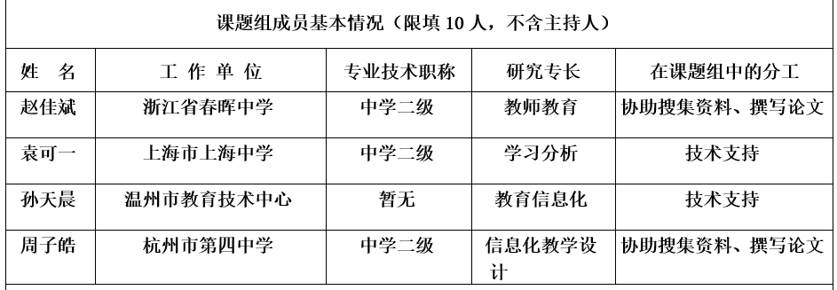
6
成员分工
1
陈晶
常州市教科院附属高级中学
研究方向：智慧校园
主持课题撰写、论文发表、结项等
薛一博
常州市教科院附属高级中学
研究方向：协作学习与知识建构
跟进课题进度，负责课题撰写、结项等
2

Slide 19
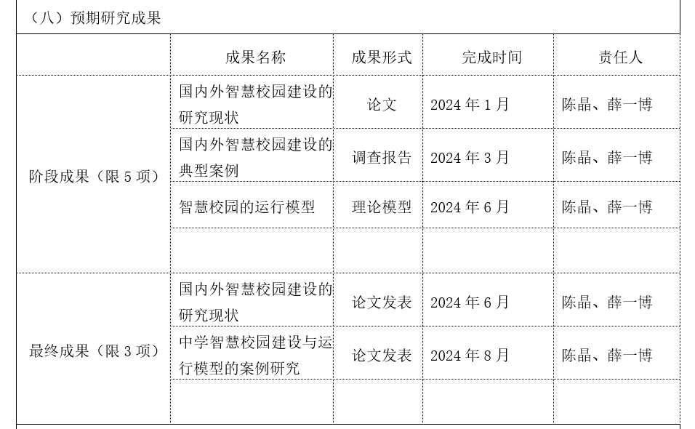
6
预期成果

Slide 20
THANKS
感谢聆听
Notes:
亮亮图文旗舰店
https://liangliangtuwen.tmall.com

